Slide 1


기억해조
포장데이터
포장용기 납품업체
배송서비스
최적화에 따른 매출증대
기억해조)
이준엽, 박상범, 박태윤, 박은영

Slide 2






INDEX
1. 과제 정의
2. 추진 배경 수립
3. 현상 파악 및
목표 설정
4. 잠재 인자 도출
5. 결과 및 기대효과
QnA

Slide 3
01
과제 정의

Slide 4


1. 과제 정의
비즈니스 시나리오
배송지연으로 인한 고객의 소리가 급증.
1인 가구의 증가와 음식 배달 문화의 활성화에 코로나19 팬데믹까지 겹쳐, 식당이나 소매점에서 포장음식을 판매해야 하는 경우가 늘고 있다. 또한 배송서비스 전문 대행업체들의 등장으로 포장음식관련 수입이 늘고 이에 식품 포장재에 대한 수요도 증가하고 있다.
P사는 식품 포장 용기를 납품하는 회사이다. 18년, 19년을 기점으로 G사, S사의 편의점과 협약을 맺어 크게 성장하고 있으며, P사의 주요 수익 구조는 온라인판매

Slide 5
02
추진 배경 수립

Slide 6
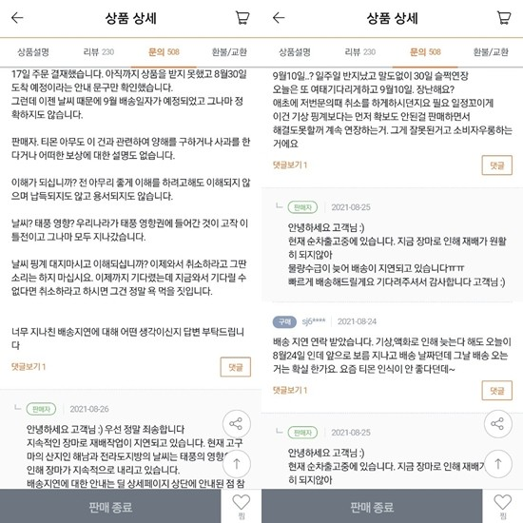
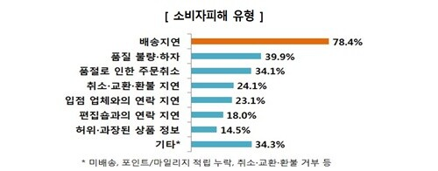
2. 추진 배경 수립
1.배송 지연 문제로 인한 VOC 증가.
배송지연으로 인한 고객의 소리가 급증.

Slide 7
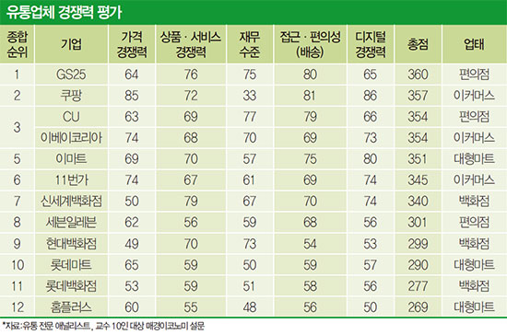
2. 추진 배경 수립
2. 수 많은 경쟁업체와의 경쟁으로 자사의 월별 매출액
증가율 25%, 19%, 9%로 점점 낮아짐.

Slide 8
03
현상 파악 및
목표 설정

Slide 9







3. 현상파악 및 목표설정
- 배송시간 지연 문제 분석
4일이 가장 많았고, 6일 , 9일 순으로
많았다. 반면에 하루나 이틀만에
배송된 것은 매우 적었다.

Slide 10
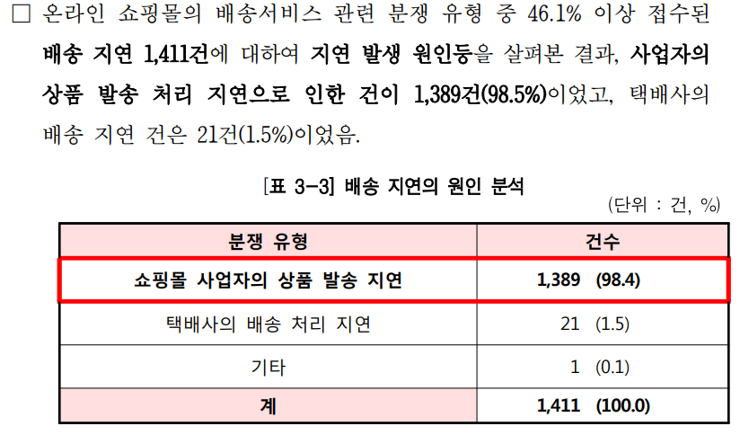
3. 현상파악 및 목표설정
3-1.배송시간 지연 문제 분석

Slide 11
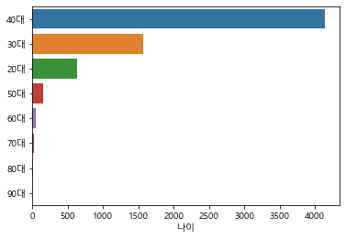
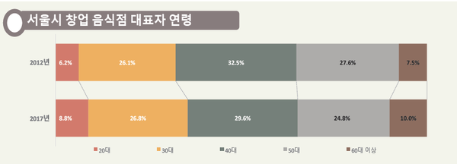
3. 현상파악 및 목표설정
3-2. 경쟁업체에 밀리지 않을 경쟁력 강화
현재 P사의 고객은 40대가 주요 고객, 뒤를 이어 30대, 20대가 많다. 최근 정부의 창업지원정책으로 창업하는 사람이
많아졌다. 20대, 30대는 특히 늘어났다. 따라서 새로운 고객 타겟으로 20대, 30대를 선정할 수 있다.

Slide 12
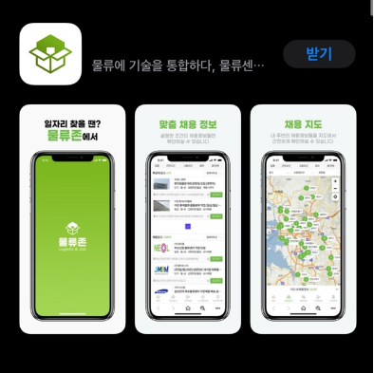
3. 현상파악 및 목표설정
P사 물류
3-2. 경쟁업체에 밀리지 않을 경쟁력 강화
20대, 30대가 가장 접근하기 쉬운 어플리케이션을 플랫폼으로 내는 것으로 신규고객의 유입을 기대할 수 있다.

Slide 13
04
잠재 인자 도출

Slide 14


4. 잠재 인자 도출
새로운 온라인 플랫폼
배송 지연 문제 해결
20대 고객 유입을
위한 모바일 어플 개발
4일 ~ 10일 걸리던 배송 지연 문제 해결
배송 지연
정부 규제
신규 고객 유입
매출 10% 증가
신규고객 20% 증가
옥수수 전분, 녹말 등 천연재료 대체,
1회 용품 단계적 졸업
기존 고객에 등급을 부여해 혜택 지급, 불량품 최소화
플라스틱 대체재
다 회 용품 개발
기존 고객 유치

Slide 15
Q & A
발표 내용에 관해
궁금한 점이 있으시다면
자유롭게 질문 해주세요 ☺

Slide 16

감사합니다!

